Slide 1




Título lorem
Ipsum sit amet
Instituto Nacional de Investigación
en Salud Pública – INSPI
“Dr. Leopoldo Izquieta Pérez
Notes:
PORTADA 1: SOLO AGREGAR EL TÍTULO DE LA PRESENTACIÓN Y CAMBIAR EL NOMBRE DE LA INSTITUCIÓN

Slide 2


Ing. Isaac Armendáriz, MSc.
COORDINADOR ZONAL 9 - INSPI
Notes:
PORTADA 1: SOLO AGREGAR EL TÍTULO DE LA PRESENTACIÓN Y CAMBIAR EL NOMBRE DE LA INSTITUCIÓN

Slide 3
COMPETENCIAS INSPI
Notes:
SUBTÍTULOS O SEPARADORES: SE PUEDE CAMBIAR LA FOTOGRAFÍA POR UNA REFERENTE AL TEMA A EXPONER. CUIDAR QUE LA FOTOGRAFÍA TENGA TODOS LOS ATRIBUTOS DE COMPOSICIÓN

Slide 4


INSPI
Competencias
Ejecutar proyectos de investigación, desarrollo e Innovación.
Proveer servicios de laboratorio especializado en salud y evaluación de calidad de la red de laboratorios
Producción de principios activos y comercialización de biológicos y reactivos de diagnóstico.
Notes:
CONTENIDO: DIAGRAMACIÓN DE DIAPOSITIVA LIBRE. CAMBIAR EL NOMBRE DE LA INSTITUCIÓN

Slide 5
ELEMENTOS ORIENTADORES, PRESENCIA TERRITORIAL Y ESTRUCTURA ORGANIZACIONAL
Notes:
SUBTÍTULOS O SEPARADORES: SE PUEDE CAMBIAR LA FOTOGRAFÍA POR UNA REFERENTE AL TEMA A EXPONER. CUIDAR QUE LA FOTOGRAFÍA TENGA TODOS LOS ATRIBUTOS DE COMPOSICIÓN

Slide 6
INSPI
Elementos orientadores
Visión
Ser la Institución de Referencia Nacional e Internacional en Investigación, Desarrollo e Innovación, garantizando la transferencia tecnológica en el área de la salud y en servicios especializados de laboratorio; en beneficio de la salud pública, para la consecución del buen vivir.
Misión
Generar, transferir y difundir conocimientos cientíﬁcos y tecnológicos en salud mediante la ejecución de investigaciones, desarrollo e innovación tecnológica; y controlar la calidad de los resultados de la red de laboratorios, ser el laboratorio de vigilancia y referencia nacional que provea servicios especializados en salud pública; con la ﬁnalidad de obtener evidencias que contribuyan al fortalecimiento de políticas públicas en salud.
Notes:
CONTENIDO: DIAGRAMACIÓN DE DIAPOSITIVA LIBRE. CAMBIAR EL NOMBRE DE LA INSTITUCIÓN

Slide 7
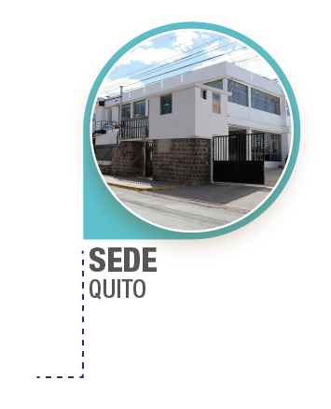

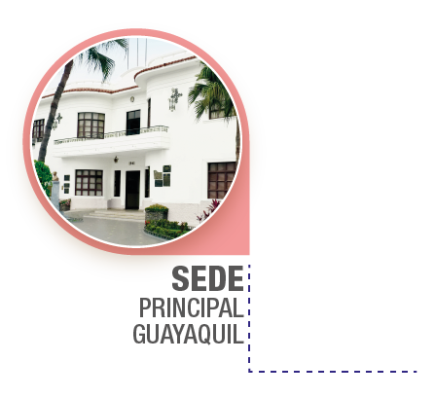
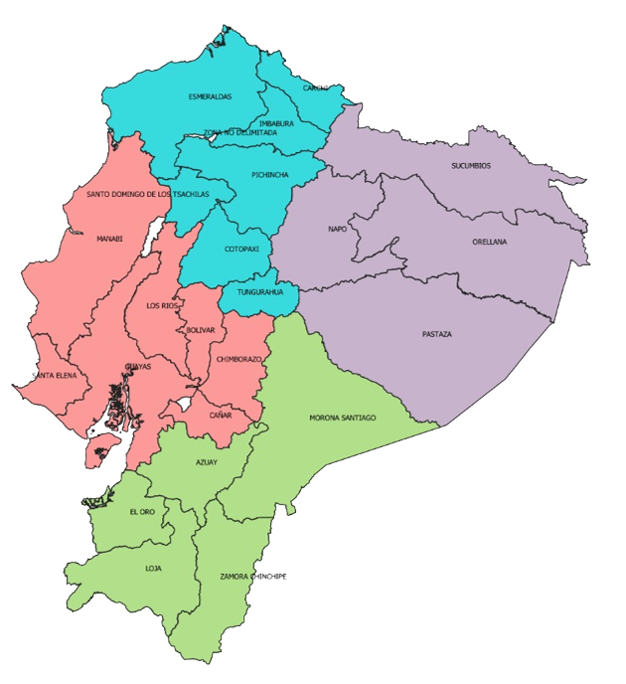
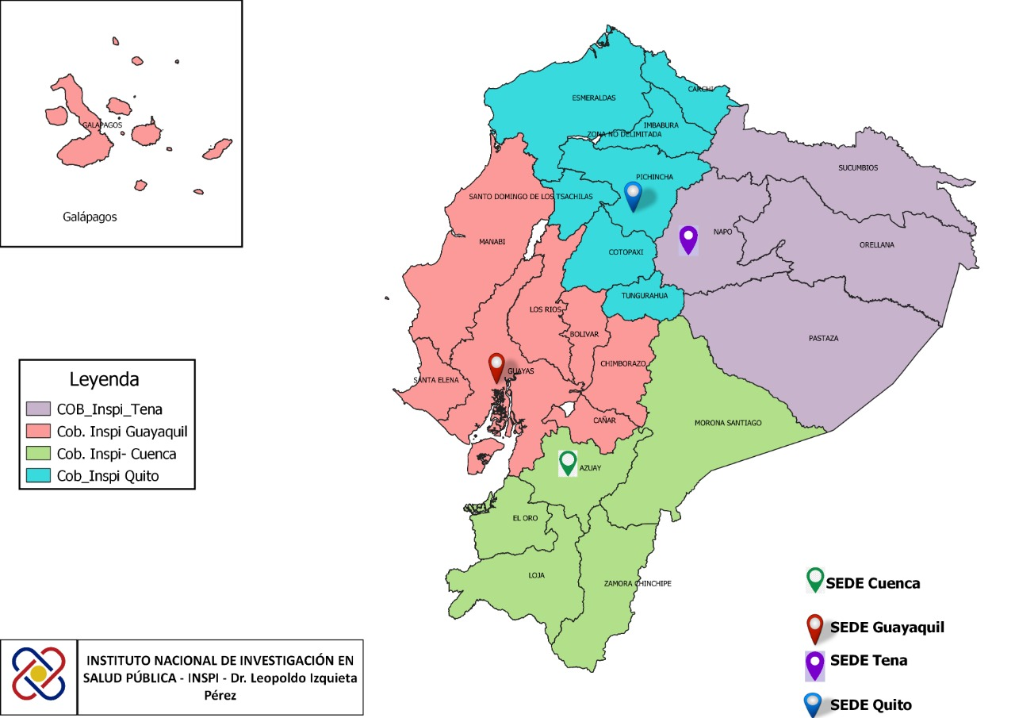


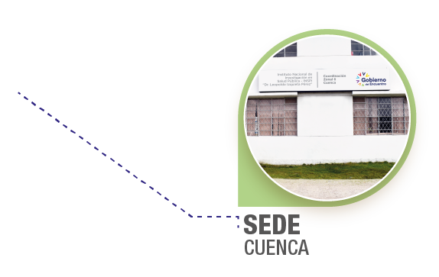

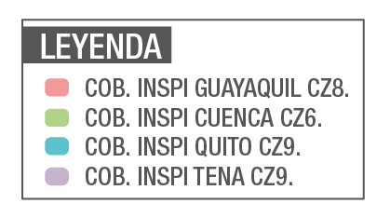
INSPI
Presencia territorial
Notes:
CONTENIDO: DIAGRAMACIÓN DE DIAPOSITIVA LIBRE. CAMBIAR EL NOMBRE DE LA INSTITUCIÓN

Slide 8
Coordinación Zonal 9
Estructura Organizacional
Gestión de Investigación, Desarrollo e Innovación
Plataformas compartidas
    Centro de Investigación de Epidemiología, Geomática, Bioestadística y Bioinformática (EpiSIG).
    Centro de Investigación en Enfermedades Infecciosas y Vectoriales (CIREV).
    Bioterio*
    Medios de cultivo
*en proceso de traspaso
Gestión de Laboratorios de Vigilancia Epidemiológica y Centros de Referencia Nacional
Gestión de Aseguramiento de Calidad de Resultados
    Centro de Referencia Nacional de Vectores (CRNV),
    Centro de Referencia Nacional de Resistencia Antimicrobiana (CRN-RAM)
    Centro de Referencia Nacional de Genómica, Secuenciación y Bioinformática (CRN-GENSBIO)
    Laboratorios zonales de: Micobacterias; Virus exantemáticos, gastroentéricos y transmitidos por vectores; Influenza y otros virus respiratorios; toxicología, inmunohematología e infecciones virales de transmisión sexual.
Gestión Administrativa Financiera
Notes:
CONTENIDO: DIAGRAMACIÓN DE DIAPOSITIVA LIBRE. CAMBIAR EL NOMBRE DE LA INSTITUCIÓN

Slide 9
INVESTIGACIÓN, DESARROLLO E INNOVACIÓN
Notes:
SUBTÍTULOS O SEPARADORES: SE PUEDE CAMBIAR LA FOTOGRAFÍA POR UNA REFERENTE AL TEMA A EXPONER. CUIDAR QUE LA FOTOGRAFÍA TENGA TODOS LOS ATRIBUTOS DE COMPOSICIÓN

Slide 10






Coordinación Zonal 9 INSPI
Investigación, Desarrollo e Innovación
Enfermedades vectoriales
Microbiota
1 Mosquito Estéril (SIT)
2 Control de poblaciónes de mosquitos en Manta
3 Vectores de Leishmaniasis
4 Vigilancia de Enfermedades transmitidas por vectores
5 Co-circulación de ZIKA y Dengue
6 A2CARES (arbovirosis)
1. Caracterización de la microbiota intestinal de niños con desnutrición crónica en Ecuador.
2. Plantas medicinales y su microbiota: Evaluación de potenciales propiedades antibacterianas
3. Diseño de un probiótico local, como suplemento alimenticio
3
6
2
Informáticos
Genómica Virus
1. Análisis espacio-temporales de indicadores de determinantes municipales y eventos de salud
2. Aplicativo Web para el Programa Nacional de Municipios Saludables.
Proyectos
1 Epidemiología genómica de SARS-CoV-2, Influenza y VSR, dengue, entre otros,
2 Diversidad genética del Virus de Papiloma Humano
2
1
2
Genómica Bacterias RAM
Desarrollo tecnológico
Determinación de la presencia y los mecanismos resistencia a los antibióticos de Salmonella spp y Escherichia coli. productora de betalactamasas de espectro extendido asociado a humanos involucrados en la producción porcina
1. Desarrollo de un equipo portable para diagnóstico de COVID-19
2. Desarrollo de herramientas innovadoras (genómica) aplicadas en vigilancia epidemiológica.
Notes:
CONTENIDO: DIAGRAMACIÓN DE DIAPOSITIVA LIBRE. CAMBIAR EL NOMBRE DE LA INSTITUCIÓN

Slide 11
Coordinación Zonal 9 INSPI
Investigación, Desarrollo e Innovación
Propuesta de priorización de las líneas de investigación del INSPI de acuerdo a los lineamientos del Ministerio de Salud y SENESCYT
7 investigaciones en colaboración con investigadores nacionales e internacionales
1
Salud materno-infantil
Título Investigación | Centro de Investigación
Building Capacity for Mass Rearing, Sterilization and Pilot Release of Aedes aegypti and Philornis downsi Males (ECU5032) | CIREV
Effect of Gamma Radiation Sterilization on Aedes aegypti From Ecuador (Efecto de la esterilización por radiación gamma en Aedes aegypti de Ecuador). OIEA: 44004 | CIREV
Enhancing Capacity for the Use of the Sterile Insect Technique as a Component of Mosquito Control Programs (RLA5083) | CIREV
Co-Circulación de Zika y Dengue Bajo Cambio Ambiental y Urbanización: Un Estudio Longitudinal en Esmeraldas (2018-2023) (PCU-I+D+I-01- 2018) | CIREV
American and Asian Centers for Arboviral Research and Enhanced Surveillance (A2CARES) (2021-2025) | CIREV
Diversidad genética del virus de Papiloma humano de alto riesgo en lesiones cervicouterinas precancerosas y cancerosas de mujeres procedentes de varias regiones del Ecuador y su relación con las vacunas comerciales | CIREV
Análisis espacio-temporal de indicadores de determinantes municipales y de eventos de salud, Ecuador | EPISIG
2
Enfermedades no transmisibles
3
Enfermedades infecciosas y emergencias sanitarias
4
Salud mental y bienestar psicosocial
5
Salud ambiental y cambio climático
6
Sistema nacional de salud
Notes:
CONTENIDO: DIAGRAMACIÓN DE DIAPOSITIVA LIBRE. CAMBIAR EL NOMBRE DE LA INSTITUCIÓN

Slide 12
Coordinación Zonal 9 INSPI
Investigación, Desarrollo e Innovación
GIDI
Informes de revisión de investigaciones en ejecución
Propuestas de investigación
Artículos Científicos
- 3 artículos publicados
- 2 artículos en revisión
Convenios de cooperación interinstitucional en vigencia
Eventos organizados por redes científicas internacionales
Procesos de contratación pública
3 artículos científicos publicados
Título | Revista
Validity of Self-Reported Mosquito Bites to Assess Household Mosquito Abundance in Six Communities of Esmeraldas Province, Ecuador | American Journal of Tropical Medicine and Hygiene (Q1)
Genetic Variability in the E6/E7 Region of Human Papillomavirus 16 in Women from Ecuador | Viruses (Q1)
The biting rate of Aedes aegypti and its variability: A systematic review (1970–2022) | PLOS Neglected Tropical Diseases (Q1)
11
5
5
2 artículos científicos en revisión
5
9
Publicación | Revista
Validation of new equipment for SARS-CoV-2 diagnosis in Ecuador: Detection of the virus and antibodies generated by disease and vaccines with one POC device | Viruses (Q1)
Increasing transmission of dengue virus across ecologically diverse regions of Ecuador and associated risk factors | PLOS
8
Instituto Nacional de Investigación en
Salud Publica-INSPI “Dr. Leopoldo Izquieta Pérez”

Slide 13
Coordinación Zonal 9 INSPI
Investigación, Desarrollo e Innovación
25 estudiantes de pregrado realizaron prácticas pre profesionales en la GIDI-CZ9
2 Tesis de pregrado en ejecución
Estudiante | Carrera
Jenny Guadalupe Bonilla Muñoz | Laboratorio Clínico
Linda Mireya Chapi Chauca | Laboratorio Clínico
Wendy Marcela Narváez Sanguano | Laboratorio Clínico
Stefany Andrea Tenelema Ñacato | Laboratorio Clínico
Nicole Milena Mosquera Solá | Medicina
Brithany Jiuliana Vilatuña Terán | Biotecnología
Daniela Lizette Brborich Boada | Biotecnología
Dayra Noemi Valle Collantes | Biotecnología
Belén Estefanía Endara Toapanta | Biotecnología
Oña Cárdenas Emily Poleth | Biotecnología
Xavier Alenxander Sánchez Parra | Biotecnología
Kamila Abigail Guamán Palma | Laboratorio Clínico
Jennifer Natasha Viteri Zapata | Laboratorio Clínico
Daniela Anahí Haro León | Biotecnología
Lizbeth Anahí Pasquel Paillacho | Biotecnología
Nathaly Anahí Proaño Terán | Laboratorio Clínico
Lesly Dennisse Jurado Sailema | Biotecnología
Oscar Andrés Estrada López | Biotecnología
Jonathan Ismael Llano Pérez | Biotecnología
Marjourie Lizbeth Yánez Galárraga | Biotecnología
Armas Bolaños Angie Carolina | Laboratorio Clínico
Romero Yunga Anahí Nicole | Laboratorio Clínico
Bermúdez Chávez Víctor Abdón | Laboratorio Clínico
Castillo Mejía Ariel Camila | Laboratorio Clínico
Melani Ibed Carrillo Narvaez | Laboratorio Clínico
Nro. | Título | Estudiante
1 | Determinación de especies de vectores artrópodos (Diptera: Culicidae) en la provincia de Esmeraldas empleando el sistema de código de barras de ADN. | Emily Poleth Oña Cárdenas
2 | Identificación de la preferencia alimentaria de Aedes hembra (Diptera: Culicidae) en la provincia de Esmeraldas, Ecuador | Xavier Alexander Sánchez Parra
5 visitas técnicas realizadas al CIREV Y BIOTERIO
Visitante | Institución
Blga. Aline T Macedo | Moscamed Brasil
Dr. Danilo de Oliveira Carvalho | Organismo Internacional de Energía Atómica - OIEA
MSc. Fabián Aguilar | Universidad Yachay Tech
MSc. Fabián Aguilar | Universidad Yachay Tech
Estudiantes | Universidad Politécnica Salesiana
Instituto Nacional de Investigación en
Salud Publica-INSPI “Dr. Leopoldo Izquieta Pérez”

Slide 14
LABORATORIOS DE VIGILANCIA EPIDEMIOLÓGICA Y REFERENCIA NACIONAL
Notes:
SUBTÍTULOS O SEPARADORES: SE PUEDE CAMBIAR LA FOTOGRAFÍA POR UNA REFERENTE AL TEMA A EXPONER. CUIDAR QUE LA FOTOGRAFÍA TENGA TODOS LOS ATRIBUTOS DE COMPOSICIÓN

Slide 15
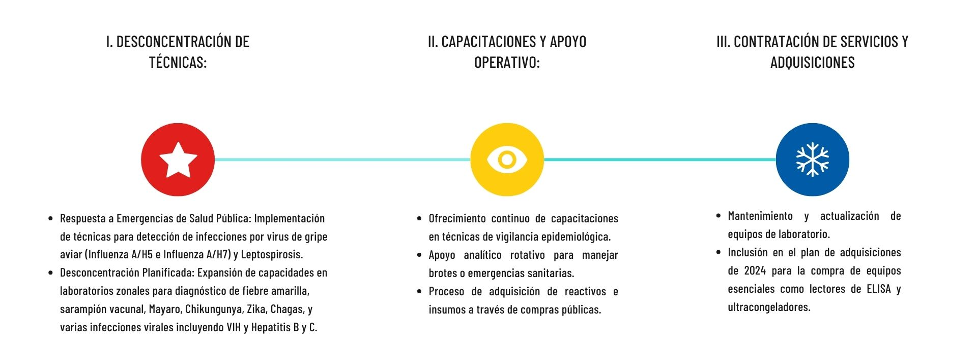
Coordinación Zonal 9 INSPI
Laboratorios De Vigilancia Epidemiológica Y Referencia Nacional
Desconcentración de Técnicas y Respuesta a Emergencias de Salud Pública
Notes:
CONTENIDO: DIAGRAMACIÓN DE DIAPOSITIVA LIBRE. CAMBIAR EL NOMBRE DE LA INSTITUCIÓN

Slide 16
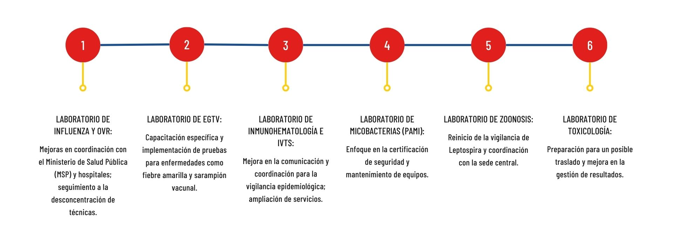
Coordinación Zonal 9 INSPI
Laboratorios De Vigilancia Epidemiológica Y Referencia Nacional
Resultados y Desafíos Específicos de Laboratorios
Notes:
CONTENIDO: DIAGRAMACIÓN DE DIAPOSITIVA LIBRE. CAMBIAR EL NOMBRE DE LA INSTITUCIÓN

Slide 17
Coordinación Zonal 9 INSPI
Laboratorios De Vigilancia Epidemiológica Y Referencia Nacional
Resultados y Desafíos Específicos de Laboratorios
INFLUENZA
TOXICOLOGIA
MICOBACTERIAS
EXANTEMATICOS
INMNOHEMAT E IVTS
OFICINA TÉCNICA TENA
PARASITOLOGÍA
69,101 pruebas especializadas
Notes:
CONTENIDO: DIAGRAMACIÓN DE DIAPOSITIVA LIBRE. CAMBIAR EL NOMBRE DE LA INSTITUCIÓN

Slide 18
Coordinación Zonal 9 INSPI
Laboratorios De Vigilancia Epidemiológica Y Referencia Nacional
La variabilidad mensual puede deberse a factores estacionales, brotes de enfermedades.
Es importante evaluar la capacidad de respuesta a emergencias y la coordinación entre laboratorios para garantizar una vigilancia epidemiológica efectiva.
La planificación de recursos y la adquisición de reactivos deben ajustarse según las necesidades observadas en diferentes meses.
Notes:
CONTENIDO: DIAGRAMACIÓN DE DIAPOSITIVA LIBRE. CAMBIAR EL NOMBRE DE LA INSTITUCIÓN

Slide 19
PLATAFORMAS COMPARTIDAS
Notes:
SUBTÍTULOS O SEPARADORES: SE PUEDE CAMBIAR LA FOTOGRAFÍA POR UNA REFERENTE AL TEMA A EXPONER. CUIDAR QUE LA FOTOGRAFÍA TENGA TODOS LOS ATRIBUTOS DE COMPOSICIÓN

Slide 20
Coordinación Zonal 9
Plataformas Compartidas
Total de muestras ingresadas hasta la Plataforma de Recepción de Muestras en el periodo enero a diciembre 2023.
TOTAL: 23108 muestras
Notes:
CONTENIDO: DIAGRAMACIÓN DE DIAPOSITIVA LIBRE. CAMBIAR EL NOMBRE DE LA INSTITUCIÓN

Slide 21
Coordinación Zonal 9
Plataformas Compartidas
CRN | EVENTO | TOTAL DE MUESTRAS
IVTS | CONTAJE LINFOCITOS CD4 | 5490
 | CARGA VIRAL HEPATITIS B | 241
 | CARGA VIRAL HEPATITIS C | 188
 | HERPES VIRUS | 3
ZNS | BRUCESLOSIS | 55
 | LEPTOSPIRA | 154
EGTV | CHICUNGUNYA | 25
 | DENGUE | 152
 | FIEBRE AMARILLA | 11
 | ROTAVIRUS | 57
 | PARALISIS FLACIDA | 64
 | ZIKA | 57
 | RUBEOLA | 279
 | SARAMPION | 279
 | VIRUELA SIMICA | 249
 | PAROTIDITIS | 28
BACT | FTA-ABS | 468
 | MENINGITIS | 11
 | TOSFERINA | 76
 | HAEMOPHILUS | 30
 | STREPTOCOCOS | 133
PAMI | HONGOS | 62
 | CHAGAS | 304
 | LEISHMANIA | 43
RAM | BACTERIAS | 2121
FLU | COVID | 3530
 | IRAG | 4265
 | CASOS INUSITADOS | 365
 | SECUENCIACIÓN | 826
TOTAL |  | 19566
Total de muestras ingresadas por Centro de Referencia en la Plataforma de Recepción de Muestras en el periodo enero a diciembre 2023.
Notes:
CONTENIDO: DIAGRAMACIÓN DE DIAPOSITIVA LIBRE. CAMBIAR EL NOMBRE DE LA INSTITUCIÓN

Slide 22
Coordinación Zonal 9
Plataformas Compartidas
Total de mililitros elaborados en la Plataforma de Medios de Cultivo durante en el periodo enero a diciembre del 2023
Notes:
CONTENIDO: DIAGRAMACIÓN DE DIAPOSITIVA LIBRE. CAMBIAR EL NOMBRE DE LA INSTITUCIÓN

Slide 23
Coordinación Zonal 9
Plataformas Compartidas
Producto | TOTAL mL
AGAR CITRATO SEGÚN SIMMONS | 16688
AGAR LISINA HIERRO | 21456
AGAR SIM | 11920
AGAR ÚREA | 9512
ALCOHOL ÁCIDO | 112000
AZUL DE METILENO | 81000
CALDO INFUSO CEREBRO CORAZÓN + GLICEROL 20 % | 3164.4
CALDO VOGES PROSKAUER (MRVP) | 18095
HIDRÓXIDO DE SODIO 4 % (P/V) | 26380
SOLUCIÓN PBS 1X | 16000
AGUA DESTILADA | 1314282
AGAR MACCONKEY | 113550
AGAR TRIPLE SUGAR IRON | 21456
SOLUCIÓN SALINA ESTERIL 0,9 % (P/V) | 33390
AGAR MUELLER-HINTON M6 | 145150
AGAR NUTRITIVO | 14904.6
CALDO SOYA TRIPTICASA | 3060
AGAR SANGRE DE BORREGO 5 % | 27780
FUCSINA FENICADA | 65000
CALDO INFUSO CEREBRO CORAZÓN | 3739.4
CALDO INFUSO CEREBRO CORAZÓN + 6.5 % ClNa | 231
AGUA DESTILADA ESTÉRIL | 360
AZÚCAR SORBITOL AL 20 % | 35
AGAR MANITOL-SAL COMUN ROJO FENOL | 91
SOLUCIÓN DE CITRATO DE SODIO AL 3,2 % | 400
AGAR BILIS ESCULINA | 252
SOLUCIÓN DE TRI SODIO CITRATO DIHIDRATO AL 3,6 % | 1250
Total general | 2061146.4
Total de productos elaborados en la Plataforma de Medios de Cultivo durante en el periodo enero a diciembre del 2023.
Notes:
CONTENIDO: DIAGRAMACIÓN DE DIAPOSITIVA LIBRE. CAMBIAR EL NOMBRE DE LA INSTITUCIÓN

Slide 24
Coordinación Zonal 9
Plataformas Compartidas
Total de material descontaminado, lavado, empaquetado y esterilizado en la Plataforma de Manejo de Desechos y Esterilización en el periodo enero a diciembre del 2023.
Notes:
CONTENIDO: DIAGRAMACIÓN DE DIAPOSITIVA LIBRE. CAMBIAR EL NOMBRE DE LA INSTITUCIÓN

Slide 25
GESTIÓN DE ASEGURAMIENTO DE CALIDAD DE RESULTADOS
Notes:
SUBTÍTULOS O SEPARADORES: SE PUEDE CAMBIAR LA FOTOGRAFÍA POR UNA REFERENTE AL TEMA A EXPONER. CUIDAR QUE LA FOTOGRAFÍA TENGA TODOS LOS ATRIBUTOS DE COMPOSICIÓN

Slide 26
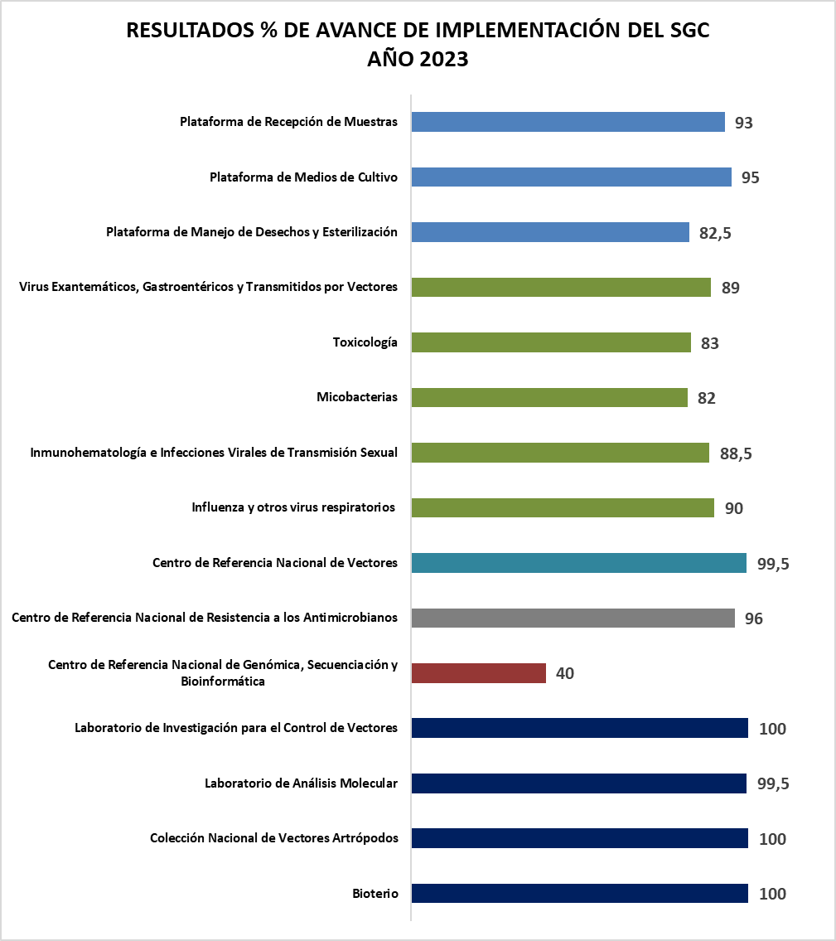
Coordinación Zonal 9
Aseguramiento de la Calidad de Resultados
Aplicación de la herramienta para evaluar el grado de implementación de las Normas ISO 9001:2015 e ISO 15189:2012 a todos los Centros de Referencia Nacional y Gestiones de la Coordinación Zonal 9.
Notes:
CONTENIDO: DIAGRAMACIÓN DE DIAPOSITIVA LIBRE. CAMBIAR EL NOMBRE DE LA INSTITUCIÓN

Slide 27
Coordinación Zonal 9
Aseguramiento de la Calidad de Resultados
Durante el año 2023, se han elaborado y aprobado un total de 48 documentos en la Coordinación Zonal 9:
CENTRO DE REFERENCIA NACIONAL / GESTIÓN | PROCEDIMIENTO |  | INSTRUCTIVO |  | REGISTRO |  | TOTAL
 | CREADOS | ACTUALIZADOS | CREADOS | ACTUALIZADOS | CREADOS | ACTUALIZADOS
Centro de Referencia Nacional de Resistencia a los Antimicrobianos | 1 | - | 2 | - | - | - | 3
Centro de Referencia Nacional de Genómica, Secuenciación y Bioinformática | - | - | - | - | 1 | 4 | 5
Centro de Referencia Nacional de Vectores | - | 1 | 1 | - | - | 9 | 11
Gestión de Laboratorios de Vigilancia Epidemiológica y Referencia Nacional | - | - | - | 2 | - | - | 2
Gestión de Aseguramiento de la Calidad de Resultados | - | - | - | 1 | - | - | 1
Gestión de Investigación, Desarrollo e Innovación | - | - | - | 7 | - | 17 | 24
Gestión de Plataformas Compartidas | - | - | 2 | - | - | - | 2
TOTAL | 1 | 1 | 5 | 10 | 1 | 30 | 48
Notes:
CONTENIDO: DIAGRAMACIÓN DE DIAPOSITIVA LIBRE. CAMBIAR EL NOMBRE DE LA INSTITUCIÓN

Slide 28
Coordinación Zonal 9
Aseguramiento de la Calidad de Resultados
Capacitación acerca de las Norma ISO y documentos propios del Sistema de Gestión de Calidad al personal de las áreas internas de la Coordinación Zonal 9
En el período se han realizado 12 capacitaciones
Apoyo en Auditoría Externa a las áreas técnicas a nivel nacional basada en las Normas ISO
Se ejecutaron dos auditorías externas del Sistema de Gestión de Calidad, con el objetivo de evaluar y verificar la conformidad o cumplimiento del Sistema de Gestión con los requisitos establecidos en la norma ISO 9001:2015.
Auditorías Internas a las áreas técnicas a nivel nacional basada en la Norma ISO 9001
Se ejecutó 1 auditoría interna, del Sistema de Gestión de Calidad, se verificó el grado de cumplimiento de los requisitos de la norma ISO 9001:2015.
Notes:
CONTENIDO: DIAGRAMACIÓN DE DIAPOSITIVA LIBRE. CAMBIAR EL NOMBRE DE LA INSTITUCIÓN

Slide 29
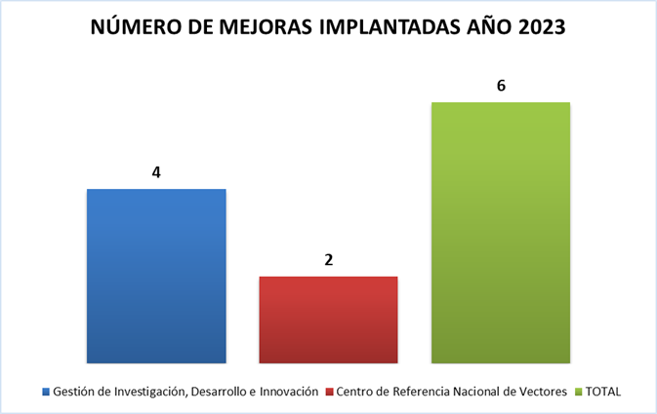
Coordinación Zonal 9
Aseguramiento de la Calidad de Resultados
Seguimiento del desarrollo e implementación de los ciclos de mejora continua
Durante el año 2023 se implementaron un total de 12 mejoras
Notes:
CONTENIDO: DIAGRAMACIÓN DE DIAPOSITIVA LIBRE. CAMBIAR EL NOMBRE DE LA INSTITUCIÓN

Slide 30
Coordinación Zonal 9
Aseguramiento de la Calidad de Resultados
Certificaciones y Recertificaciones
Cría y mantenimiento de colonias de culícidos del género Aedes
Reproducción y mantenimiento de cepas de ratas y ratones.
Análisis e identificación de: Patógenos mediante amplificación de genes y Especies de vectores mediante secuenciamiento de material genético.
Curación y mantenimiento de la Colección Nacional de Vectores Artrópodos.
En la auditoría externa realizada en el mes de enero de 2023, se certificaron los siguientes procesos de la Gestión de Investigación, Desarrollo e Innovación
Notes:
CONTENIDO: DIAGRAMACIÓN DE DIAPOSITIVA LIBRE. CAMBIAR EL NOMBRE DE LA INSTITUCIÓN

Slide 31
Coordinación Zonal 9
Aseguramiento de la Calidad de Resultados
Certificaciones y Recertificaciones
Recertificación de los procesos del Centro de Referencia Nacional de Vectores descritos a continuación:
Vigilancia y control vectorial.
Identificación taxonómica y molecular de los artrópodos vectores y patógenos presentes en vectores.
Análisis de la resistencia de los artrópodos vectores a los insecticidas usados en el control vectorial.
Notes:
CONTENIDO: DIAGRAMACIÓN DE DIAPOSITIVA LIBRE. CAMBIAR EL NOMBRE DE LA INSTITUCIÓN

Slide 32
Coordinación Zonal 9
Aseguramiento de la Calidad de Resultados
Certificaciones y Recertificaciones
Vigilancia y control vectorial.
Identificación taxonómica y molecular de los artrópodos vectores y patógenos presentes en vectores.
Análisis de la resistencia de los artrópodos vectores a los insecticidas usados en el control vectorial.
Cría y mantenimiento de colonias de culícidos del género Aedes
Reproducción y mantenimiento de cepas de ratas y ratones.
Análisis e identificación de: Patógenos mediante amplificación de genes y Especies de vectores mediante secuenciamiento de material genético.
Curación y mantenimiento de la Colección Nacional de Vectores Artrópodos.
En el mes de diciembre de 2023 se obtiene la recertificación de los procesos del Centro de Referencia Nacional de Vectores y de la Gestión de Investigación, Desarrollo e Investigación descritos a continuación:
Notes:
CONTENIDO: DIAGRAMACIÓN DE DIAPOSITIVA LIBRE. CAMBIAR EL NOMBRE DE LA INSTITUCIÓN

Slide 33
OFICINA TÉCNICA TENA
Notes:
SUBTÍTULOS O SEPARADORES: SE PUEDE CAMBIAR LA FOTOGRAFÍA POR UNA REFERENTE AL TEMA A EXPONER. CUIDAR QUE LA FOTOGRAFÍA TENGA TODOS LOS ATRIBUTOS DE COMPOSICIÓN

Slide 34
Coordinación Zonal 9
Tena
EVENTO | NÚMERO DE PRUEBAS ESPECIALIZADAS POR EVENTO CONSOLIDADO 2022
 | SARS COV-2 | Mycobacterium | Monkeypox | EFNV
JULIO | 285 | 510 | 0 | 0
AGOSTO | 230 | 211 | 20 | 5
SEPTIEMBRE | 81 | 566 | 13 | 3
OCTUBRE | 5 | 224 | 5 | 2
NOVIEMBRE | 93 | 215 | 10 | 3
DICIEMBRE | 497 | 120 | 0 | 5
TOTAL | 1191 | 1846 | 48 | 18
Notes:
CONTENIDO: DIAGRAMACIÓN DE DIAPOSITIVA LIBRE. CAMBIAR EL NOMBRE DE LA INSTITUCIÓN

Slide 35
Coordinación Zonal 9
Tena
NÚMERO DE PRUEBAS ESPECIALIZADAS POR EVENTO CONSOLIDADO 2023
EVENTO | NÚMERO DE PRUEBAS ESPECIALIZADAS POR EVENTO CONSOLIDADO 2023
 | SARS-CoV-2 | Mycobacterium | IRAG | Monkeypox | EFNV | CD4 | Carga viral hepatitis 4 | Chagas | Serotipos Dengue
ENERO | 223 | 301 | 0 | 12 | 3
FEBRERO | 44 | 178 | 9 | 20 | 5
MARZO | 128 | 204 | 21 | 0 | 0
ABRIL | 74 | 326 | 57 | 6 | 0
MAYO | 37 | 171 | 27 | 15 | 0
JUNIO | 106 | 281 | 45 | 27 | 0
JULIO | 7 | 294 | 28 | 5 | 0
AGOSTO | 8 | 458 | 41 | 0 | 0
SEPTIEMBRE | 1 | 355 | 49 | 0 | 0
OCTUBRE | 0 | 247 | 31 | 0 | 2 | 60
NOVIEMBRE | 3 | 183 | 46 | 0 | 4 | 147 | 3 | 5 | 4
DICIEMBRE | 22 | 266 | 8 | 0 | 5 | 107 | 7 | 10 | 20
TOTAL | 631 | 3264 | 354 | 85 | 19 | 128 | 3 | 5 | 24
Notes:
CONTENIDO: DIAGRAMACIÓN DE DIAPOSITIVA LIBRE. CAMBIAR EL NOMBRE DE LA INSTITUCIÓN

Slide 36
Coordinación Zonal 9
Tena
NÚMERO DE PRUEBAS ESPECIALIZADAS POR EVENTO CONSOLIDADO 2023
Notes:
CONTENIDO: DIAGRAMACIÓN DE DIAPOSITIVA LIBRE. CAMBIAR EL NOMBRE DE LA INSTITUCIÓN

Slide 37
Coordinación Zonal 9
Tena
NÚMERO DE PRUEBAS ESPECIALIZADAS POR EVENTO CONSOLIDADO 2023
CRN | PRUEBA/TÉCNICA | FECHA DE IMPLEMENTACIÓN
IOVR | EXTRACCION DE ACIDOS NUCLEICOS POR PERLAS MAGNÉTICAS EN SISTEMA AUTOMATIZADO | feb-23
 | IRAG - INFLUENZA A Y SUS SUBTIPOS, INFLUENZA B Y SARS-COV-2 POR PCR EN TIEMPO REAL
 | IRAG - VSR, ADN, METAPNEUMOVIRUS, PARAINFLUENZA I,II,III POR INMUNOFLUORESCENCIA
IVTS | CONTAJE DE LINFOCITOS T CD4+ POR CITOMETRÍA DE FLUJO | oct-23
 | CARGA VIRAL DE HEPATITIS B Y HEPATITIS C POR PCR EN TIEMPO REAL
 | ANÁLISIS CUALITATIVO DE VIH POR PCR EN TIEMPO REAL
 | HERPES I,II,VI, CITOMEGALOVIRUS, VARICELA ZOSTER Y EPSTEIN BARR EN APOYO DIFERENCIAL A EGTV POR PCR EN TIEMPO REAL
PAMI | DIAGNÓSTICO DE CHAGAS CRÓNICO POR ELISA (IgG) Y HAI | nov-23
EGTV | SEROTIPIFICACIÓN DE DENV POR PCR EN TIEMPO REAL | nov-23
Notes:
CONTENIDO: DIAGRAMACIÓN DE DIAPOSITIVA LIBRE. CAMBIAR EL NOMBRE DE LA INSTITUCIÓN

Slide 38
GESTIÓN ADMINISTRATIVA FINANCIERA
Notes:
SUBTÍTULOS O SEPARADORES: SE PUEDE CAMBIAR LA FOTOGRAFÍA POR UNA REFERENTE AL TEMA A EXPONER. CUIDAR QUE LA FOTOGRAFÍA TENGA TODOS LOS ATRIBUTOS DE COMPOSICIÓN

Slide 39
Coordinación Zonal 9
Talento Humano
La Coordinación Zonal 9 – INSPI esta integrada por 64 funcionarios distribuidos en las Gestiones, Centros de Referencia y una Oficina Técnica
ROTACIÓN COORDINACIÓN ZONAL 9 INSPI
PERIODO AÑO | CONTRATO CODIGO DE TRABAJO | CONTRATO DE SERVICIOS OCASIONALES | NOMBRAMIENTO PROVISONAL | PERMANENTE | NJS | PERSONAL JUBILADO | VACANTES VACANTE INACTIVA | TOTAL
2023 | 4 | 52 | 0 | 5 | 1 | 0 | 2 | 64
10
28
Profesionales registrados en la SENESCYT
- 7 categorizados como Investigadores
- 1 acreditado
- 2 inscritos
Autorizaciones de prácticas Pre profesionales de diferentes estudiantes de acuerdo a los convenios vigentes con las Universidades.
Notes:
CONTENIDO: DIAGRAMACIÓN DE DIAPOSITIVA LIBRE. CAMBIAR EL NOMBRE DE LA INSTITUCIÓN

Slide 40
Coordinación Zonal 9
Talento Humano
ROTACIÓN COORDINACIÓN ZONAL 9 INSPI
PERIODO AÑO | CONTRATO CODIGO DE TRABAJO | CONTRATO DE SERVICIOS OCASIONALES | NOMBRAMIENTO PROVISONAL | PERMANENTE | NJS | PERSONAL JUBILADO | VACANTES VACANTE INACTIVA | TOTAL
2023 | 4 | 41 | 0 | 6 | 1 | 0 | 2 | 52
Notes:
CONTENIDO: DIAGRAMACIÓN DE DIAPOSITIVA LIBRE. CAMBIAR EL NOMBRE DE LA INSTITUCIÓN

Slide 41
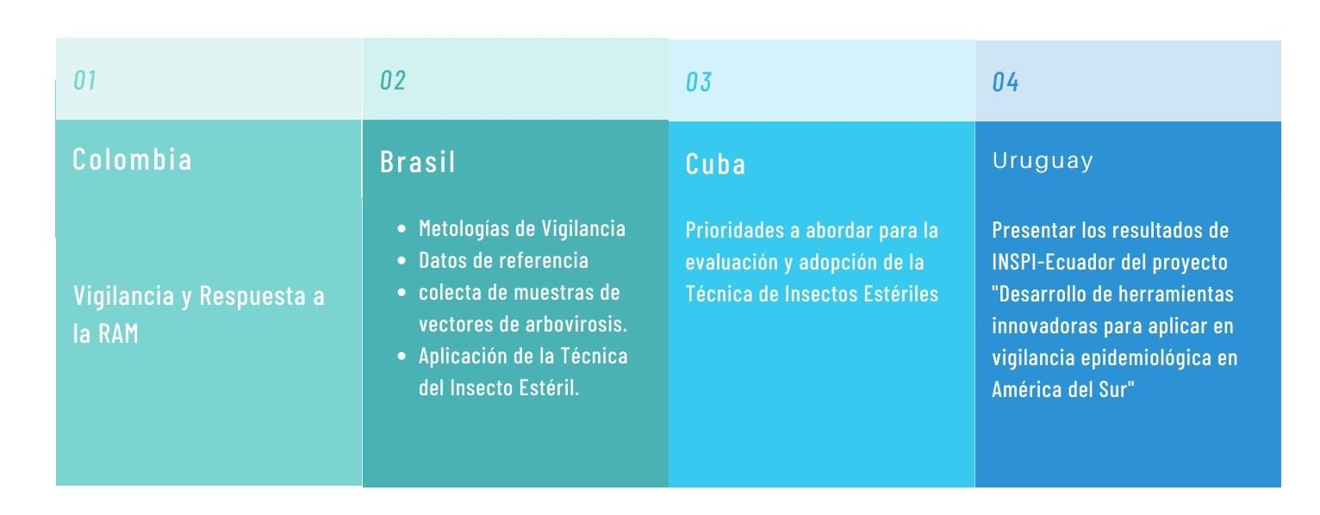
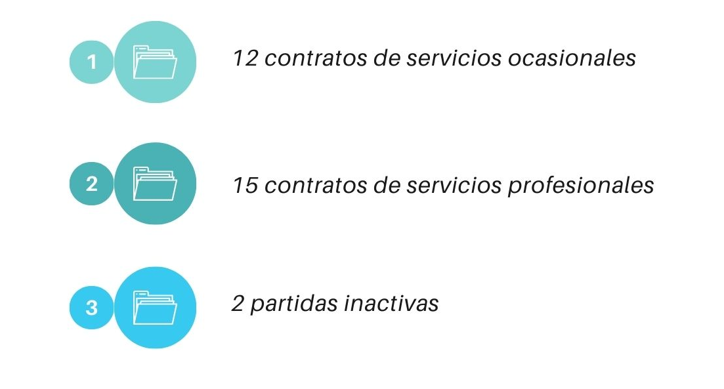
Coordinación Zonal 9
Talento Humano
Personal contratado de servicios ocasionales, profesionales
Capacitaciones internacionales
Notes:
CONTENIDO: DIAGRAMACIÓN DE DIAPOSITIVA LIBRE. CAMBIAR EL NOMBRE DE LA INSTITUCIÓN

Slide 42
Coordinación Zonal 9
Compras Públicas
PROCESOS DE CONTRATACIÓN Y COMPRAS PÚBLICAS DE BIENES Y SERVICIOS
TIPO DE CONTRATACIÓN (CATÁLOGO ELECTRÓNICO, COTIZACIÓN, ÍNFIMA CUANTÍA, MENOR CUANTÍA B Y S, PUBLICACIÓN, RÉGIMEN ESPECIAL (Todos los procesos), SUBASTA INVERSA ELECTRÓNICA) | Número Total Adjudicados | Valor Total Adjudicados
CATÁLOGO ELECTRÓNICO | 18 | $164.104,10
ÍNFIMA CUANTÍA | 28 | $65.124,82
SUBASTA INVERSA ELECTRÓNICA | 2 | $53.964,80
RÉGIMEN ESPECIAL | 6 | $161.555,28
CONSULTORÍAS | 3 | $109.978,38
PROCEDIMIENTO ESPECIAL | 1 | $10.080,00
Notes:
CONTENIDO: DIAGRAMACIÓN DE DIAPOSITIVA LIBRE. CAMBIAR EL NOMBRE DE LA INSTITUCIÓN

Slide 43
Coordinación Zonal 9
Financiero
Ejecutado
1.821.262,09
Asignado
1.540.857,70
EJECUCIÓN PRESUPUESTARIA DE INGRESOS ENERO – DICIEMBRE 2023
Monto Adjudicado | Monto Ejecutado | Porcentaje de Ejecución
564807,38 | 379551,28 | 67,20
85% de ejecución
Notes:
CONTENIDO: DIAGRAMACIÓN DE DIAPOSITIVA LIBRE. CAMBIAR EL NOMBRE DE LA INSTITUCIÓN

Slide 44
NUDOS CRÍTICOS
Notes:
SUBTÍTULOS O SEPARADORES: SE PUEDE CAMBIAR LA FOTOGRAFÍA POR UNA REFERENTE AL TEMA A EXPONER. CUIDAR QUE LA FOTOGRAFÍA TENGA TODOS LOS ATRIBUTOS DE COMPOSICIÓN

Slide 45
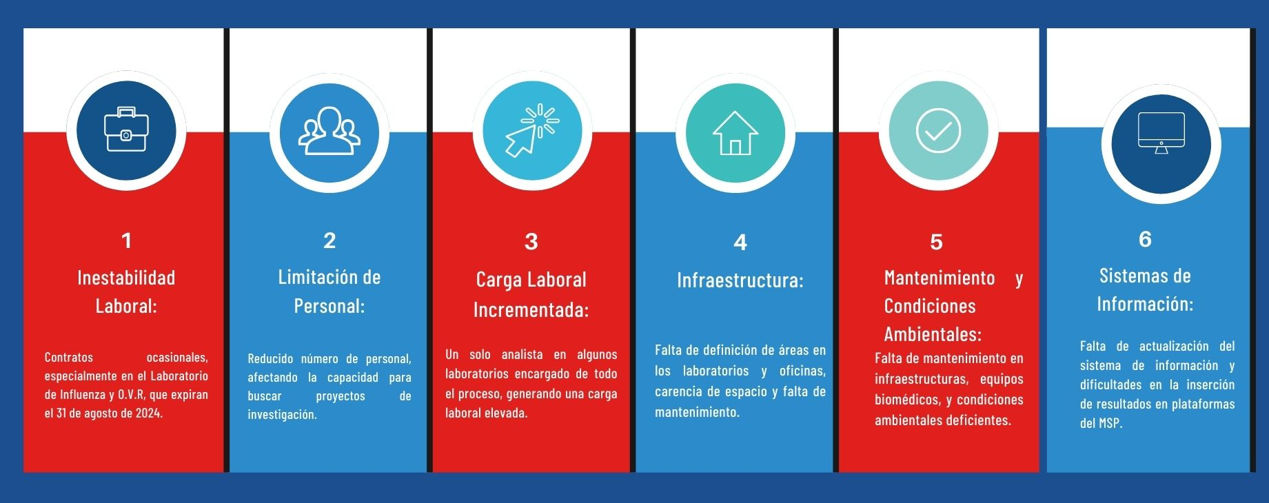
Coordinación Zonal 9 INSPI
Puntos críticos
Notes:
CONTENIDO: DIAGRAMACIÓN DE DIAPOSITIVA LIBRE. CAMBIAR EL NOMBRE DE LA INSTITUCIÓN

Slide 46
Coordinación Zonal 9 INSPI
Nudos críticos
El Sistema Integrado Informático de Talento Humano SIITH no se encuentra elaborado ni ejecutado conjuntamente con la Evaluación del Desempeño.
El registro y control de permisos y vacaciones del personal de la CZ9.
Archivo de expedientes y procesos de la Unidad de Talento Humano.
Estabilidad laboral – sueldos no son competitivos de acuerdo a escalafón salarial
Situación laboral: la mayor parte del personal de la CZ9 INSPI Quito se encuentra bajo contratos de servicios ocasionales y desde 14 técnicos y funcionarios se encuentran con contratos realizados por brechas que expiran en agosto 2024.
Investigadores acreditados y categorizados por la SENESCYT, no tiene salarios de acuerdo al reglamento de Categorización, Carrera y Escalafón del Investigador acorde a la escala remunerativa.
Personal con contratos ocasionales no pueden acceder a capacitaciones o entrenamientos internacionales.
Se requiere incorporar investigadores para emprender proyectos de investigación en áreas prioritarias de salud, crónicas, metabólicas, etc.
Necesidad de Talento Humano para la Gestión de Aseguramiento de Calidad de Resultados de la para desarrollar todas las actividades, con todos los Centros de Referencia y Áreas Administrativas
Notes:
CONTENIDO: DIAGRAMACIÓN DE DIAPOSITIVA LIBRE. CAMBIAR EL NOMBRE DE LA INSTITUCIÓN

Slide 47
ACCIONES FUTURAS
Notes:
SUBTÍTULOS O SEPARADORES: SE PUEDE CAMBIAR LA FOTOGRAFÍA POR UNA REFERENTE AL TEMA A EXPONER. CUIDAR QUE LA FOTOGRAFÍA TENGA TODOS LOS ATRIBUTOS DE COMPOSICIÓN

Slide 48


Coordinación Zonal 9
Acciones Futuras
Notes:
CONTENIDO: DIAGRAMACIÓN DE DIAPOSITIVA LIBRE. CAMBIAR EL NOMBRE DE LA INSTITUCIÓN

Slide 49

Notes:
CIERRE: EL CIERRE DEBERÁ SER DISEÑADO POR CADA INSTITUCIÓN DE ACUERDO AL MODELO

